Slide 1
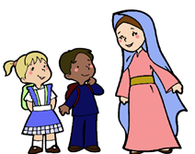

Semana 27

Slide 2
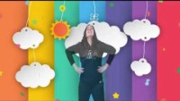
LENTO, MUY LENTO
LUNES
ACTIVACIÓN
https://youtu.be/wiRSXe7SkU0

Slide 3
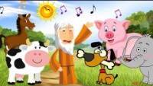
PRACTICA DEL LENGUAJE ORAL
https://youtu.be/a5LoHy_Vr0I?list=PLq8TmwIfBALwVVXDY7E9HxRYjZA7WqtCH

Slide 4
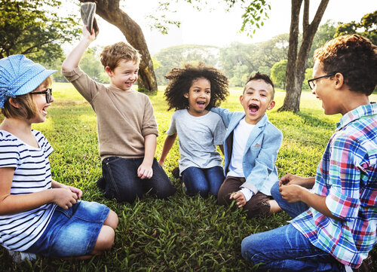

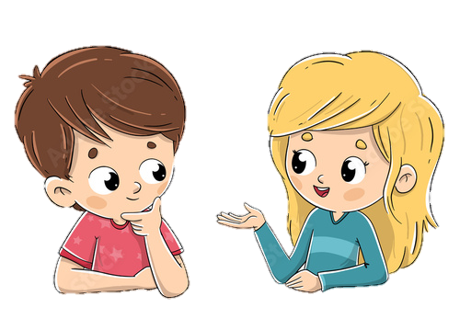
Conservar sobre lo que realizaron el día anterior.

Slide 5
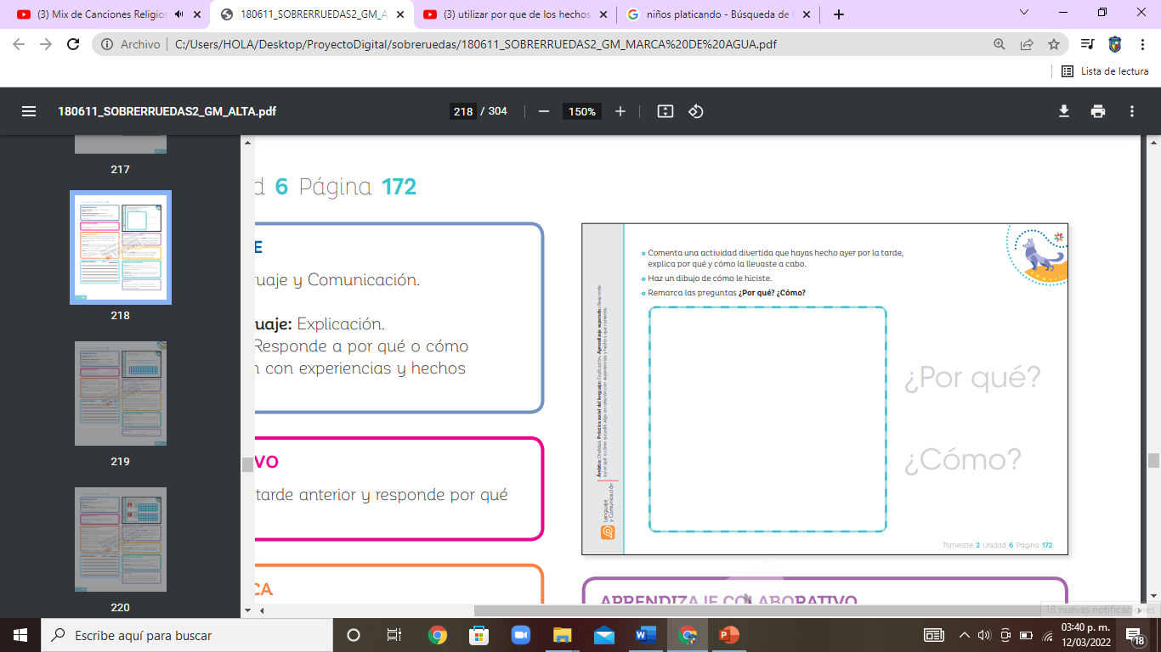
Leemos y coloreamos

Slide 6
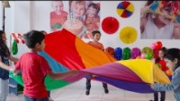
MUÉVETE
MARTES
ACTIVACIÓN
https://youtu.be/YzEO5rq2ZsM

Slide 7
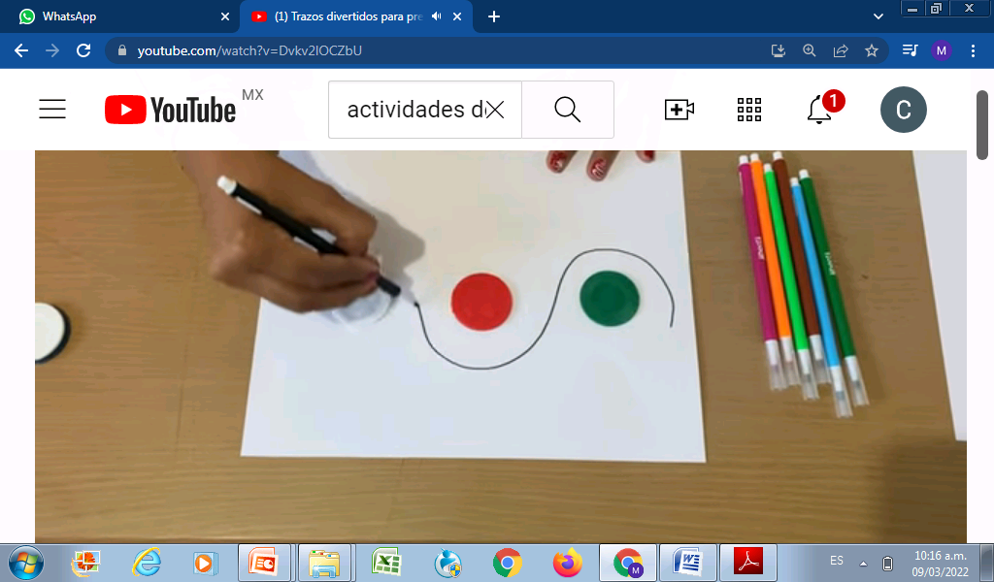
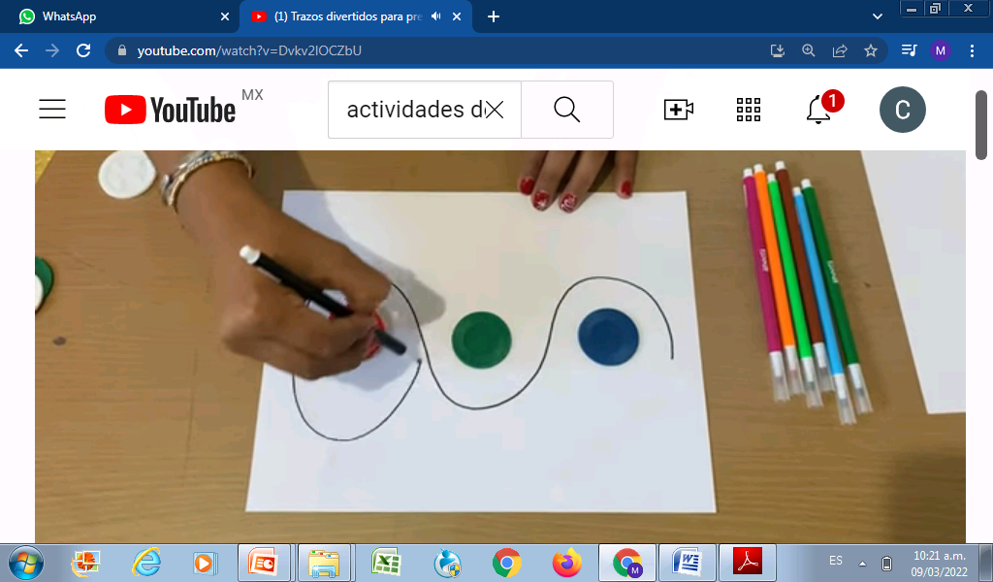
PRACTICA DE MOTRICIDAD FINA

Slide 8
Mamá Ema

Slide 9
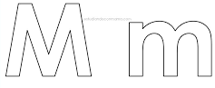
Nos quedó la letra

Slide 10
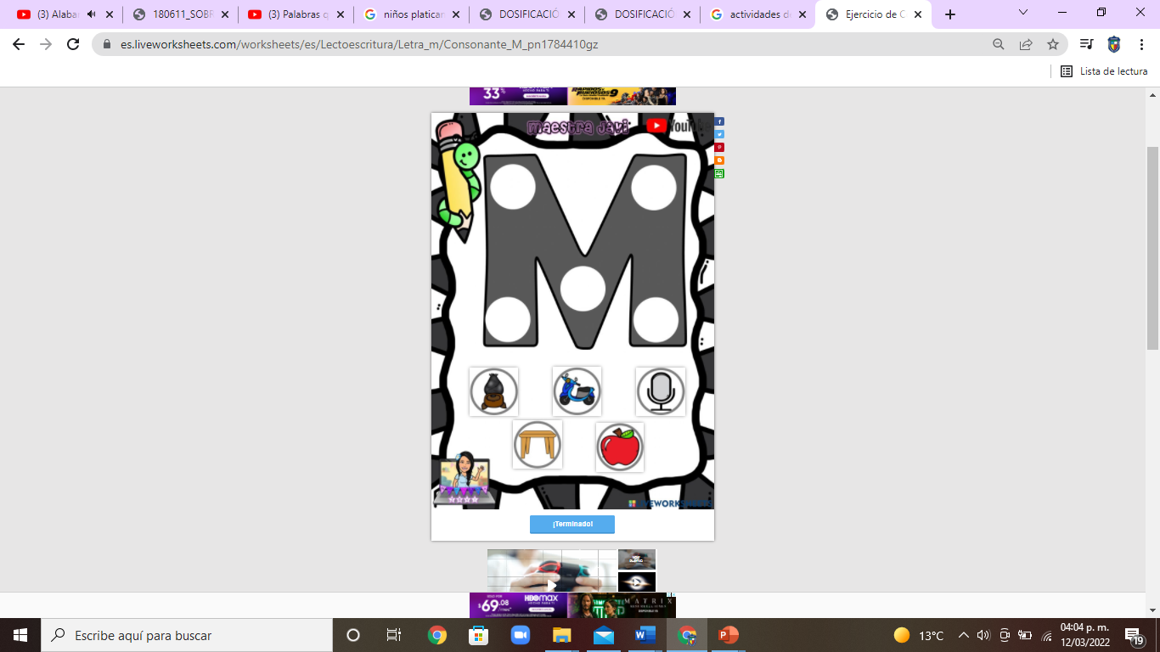
Vocabulario letra m
https://es.liveworksheets.com/pn1784410gz

Slide 11
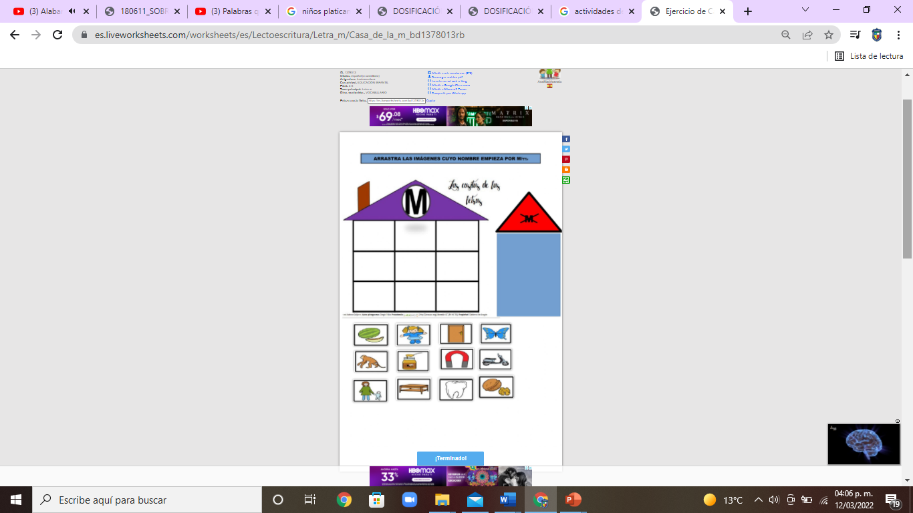
Vocabulario letra m
https://es.liveworksheets.com/bd1378013rb

Slide 12
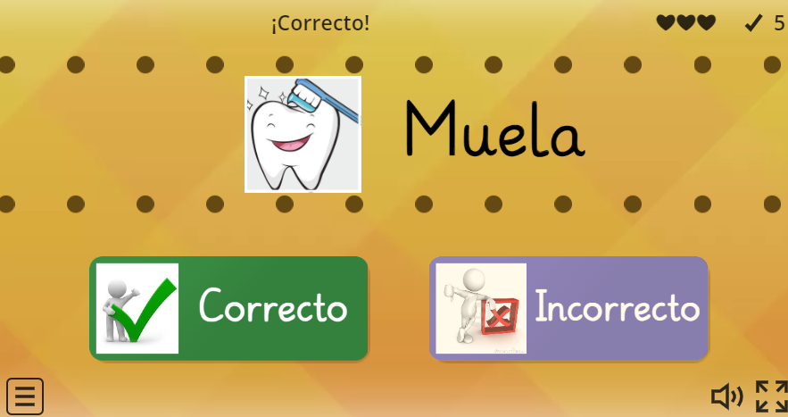
Vocabulario letra m
https://wordwall.net/es/resource/15602636/trabajando-con-la-m

Slide 13

Observar:
https://www.youtube.com/watch?v=FOmjmaRDuTM&ab_channel=Applica2

Slide 14
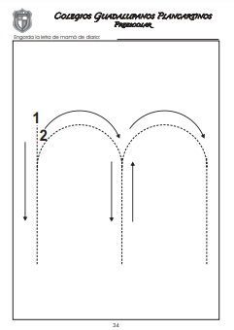
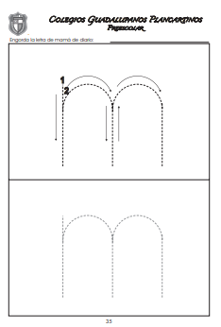
Cierre:

Slide 15
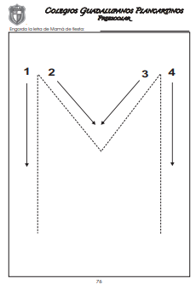

Cierre:

Slide 16
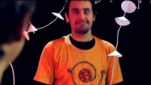
EL MOUNSTRUO DE LA LAGUNA
MIÉRCOLES
ACTIVACIÓN
https://youtu.be/eFdUXU9ZGls

Slide 17
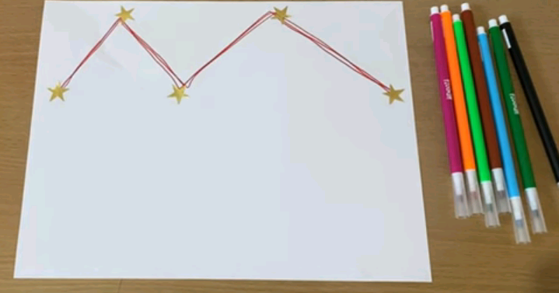
PRACTICA DE MOTRICIDAD FINA

Slide 18
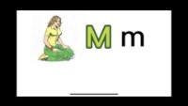
Observamos
https://www.youtube.com/watch?v=vSf3aOlwAkA

Slide 19
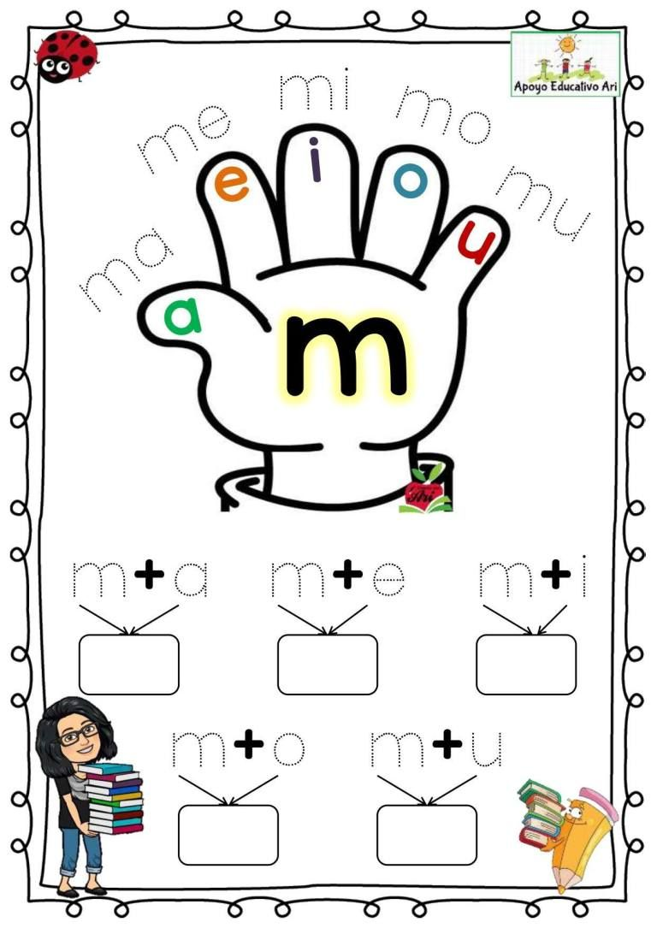
Ma
Me
Mi
Mo
Mu

Slide 20
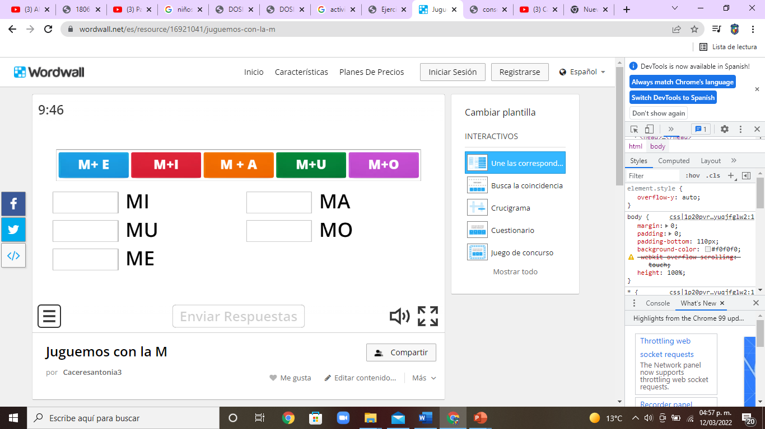
Observamos
https://wordwall.net/es/resource/16921041/juguemos-con-la-m

Slide 21
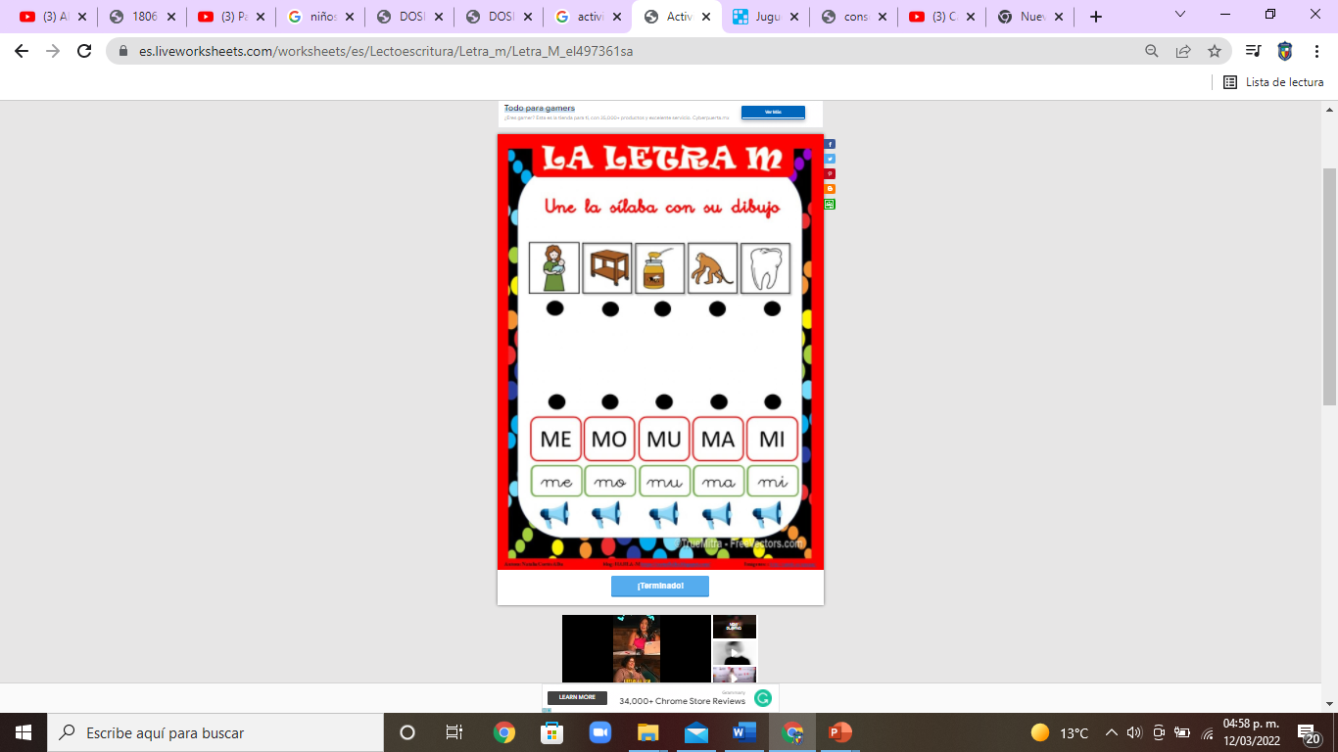
Jugamos con el apoyo de la Maestra
https://es.liveworksheets.com/el497361sa

Slide 22
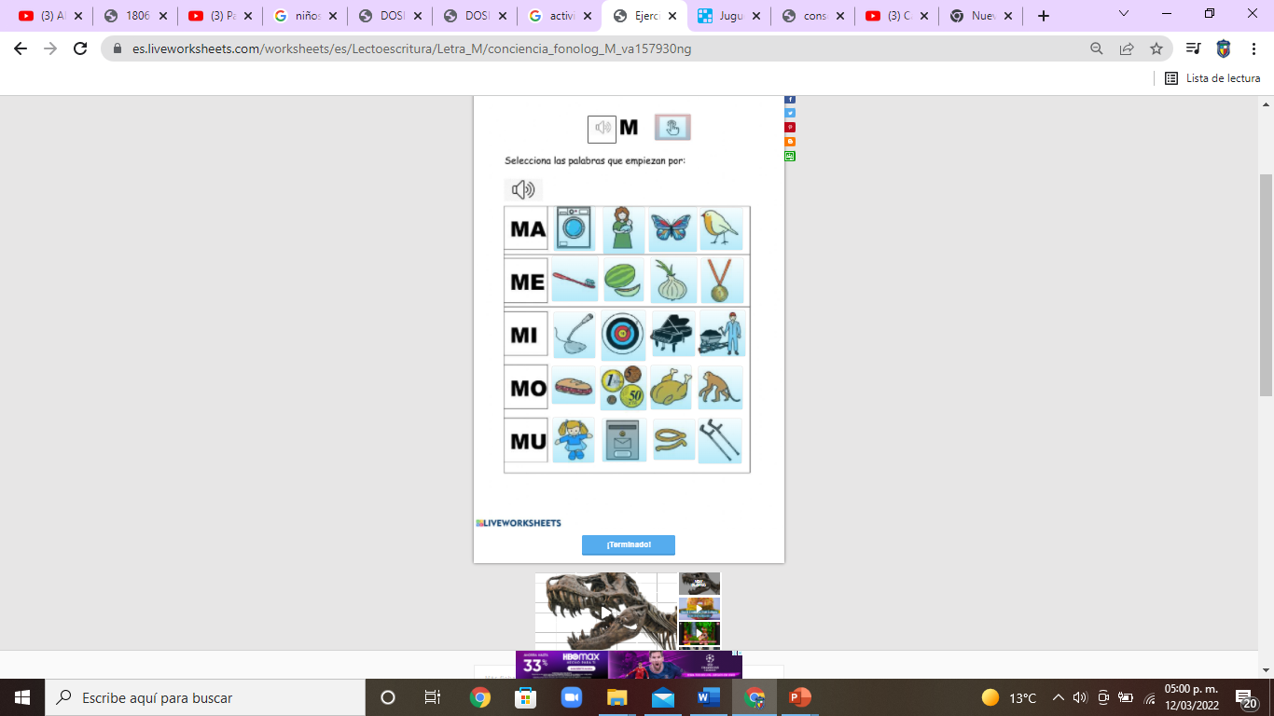
Jugamos con el apoyo de la Maestra
https://es.liveworksheets.com/va157930ng

Slide 23
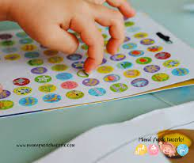
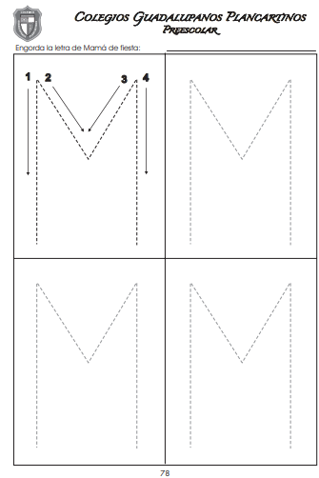
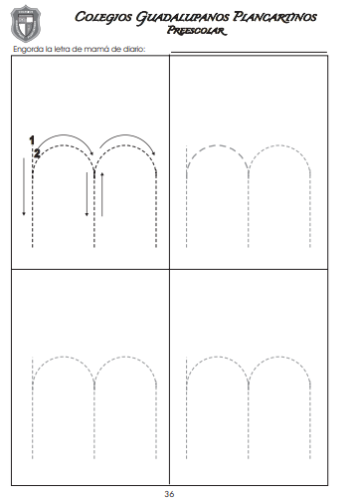
PONEMOS PEGATINAS SOBRE la m

Slide 24
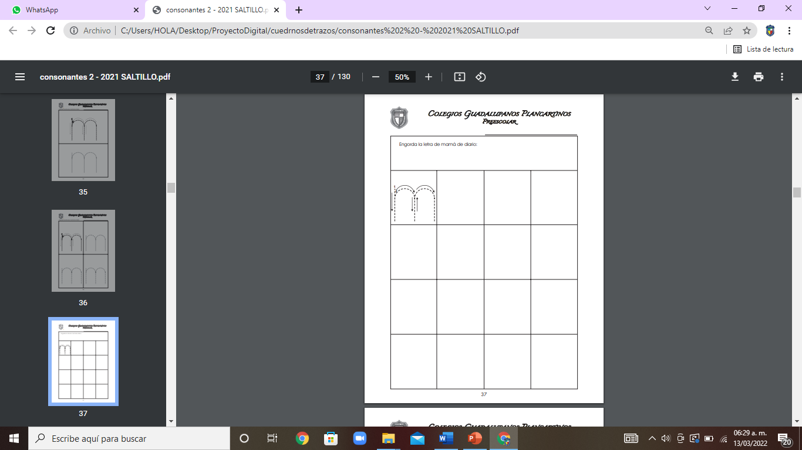
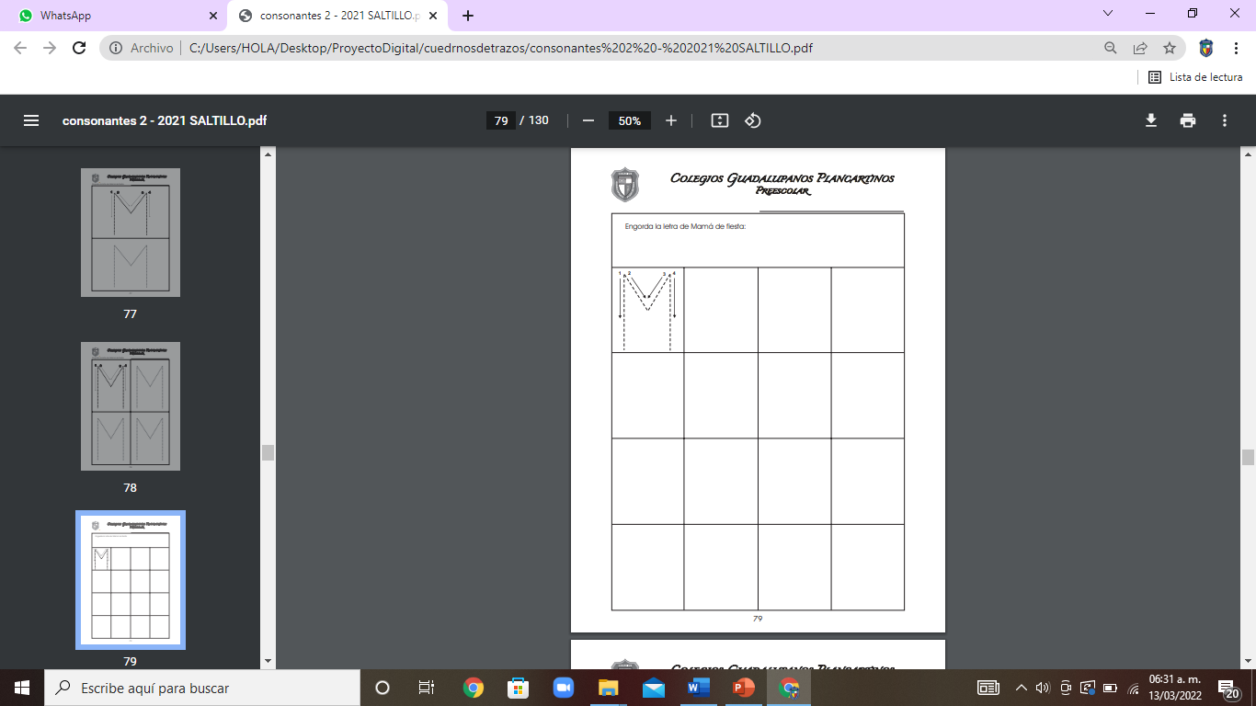
Engordamos la consonante m

Slide 25
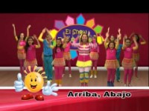
Adentro, afuera, arriba, abajo
JUEVES
ACTIVACIÓN
https://youtu.be/oPimn2alRvI

Slide 26
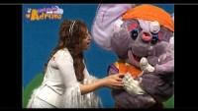
PRACTICA DEL LENGUAJE ORAL
https://youtu.be/2xloTBrDf6Y?list=TLPQMDkwMzIwMjJdqi9Rd8tLTA

Slide 27
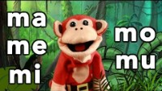
Observamos

Slide 28
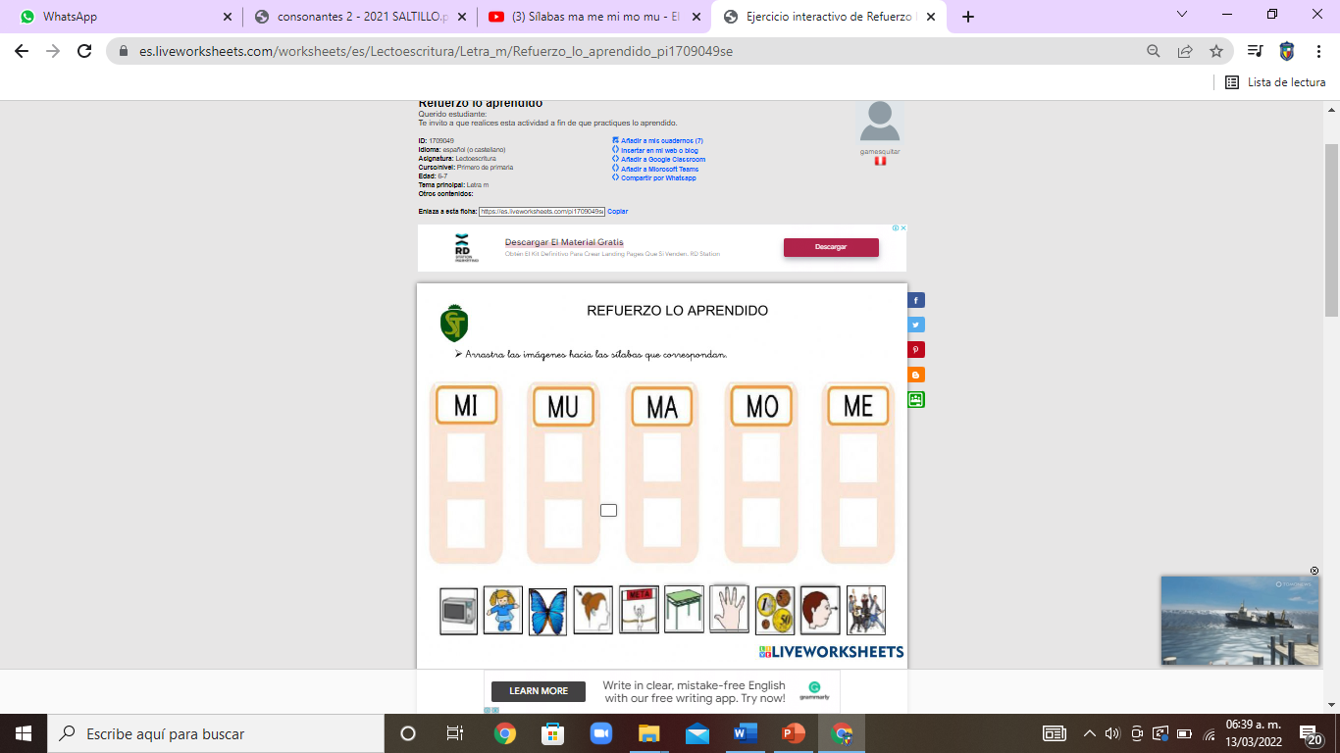
Observamos
https://es.liveworksheets.com/pi1709049se

Slide 29
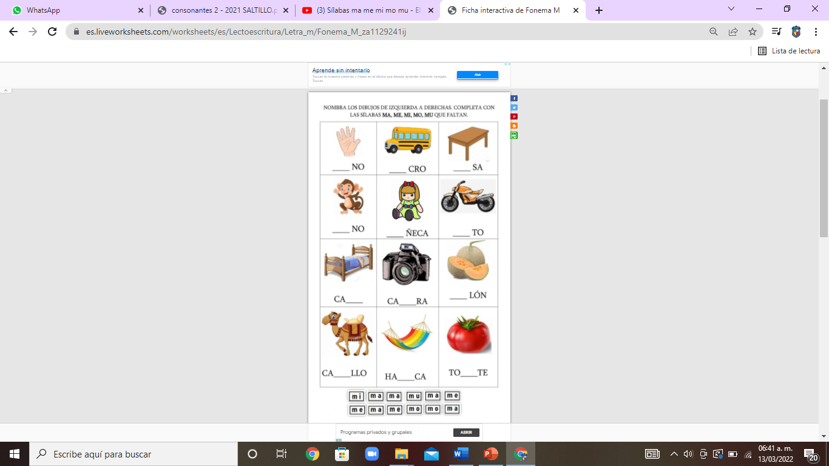
Jugamos
https://es.liveworksheets.com/za1129241ij

Slide 30
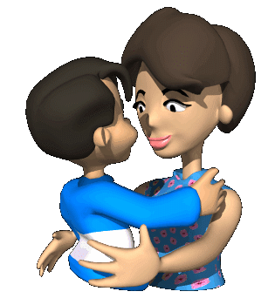
NUEVOS VOCABLOS
mamá

Slide 31

NUEVOS VOCABLOS
mariposas

Slide 32
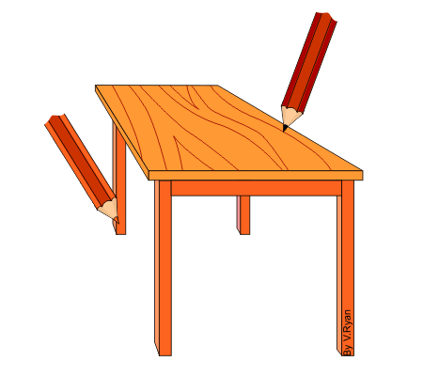
NUEVOS VOCABLOS
mesa

Slide 33
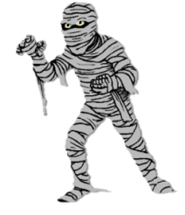
NUEVOS VOCABLOS
momia

Slide 34
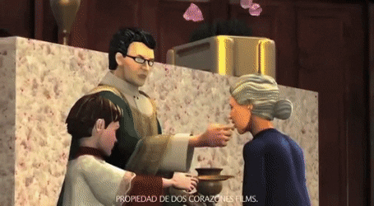
NUEVOS VOCABLOS
misa

Slide 35
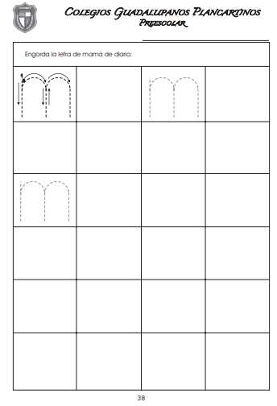
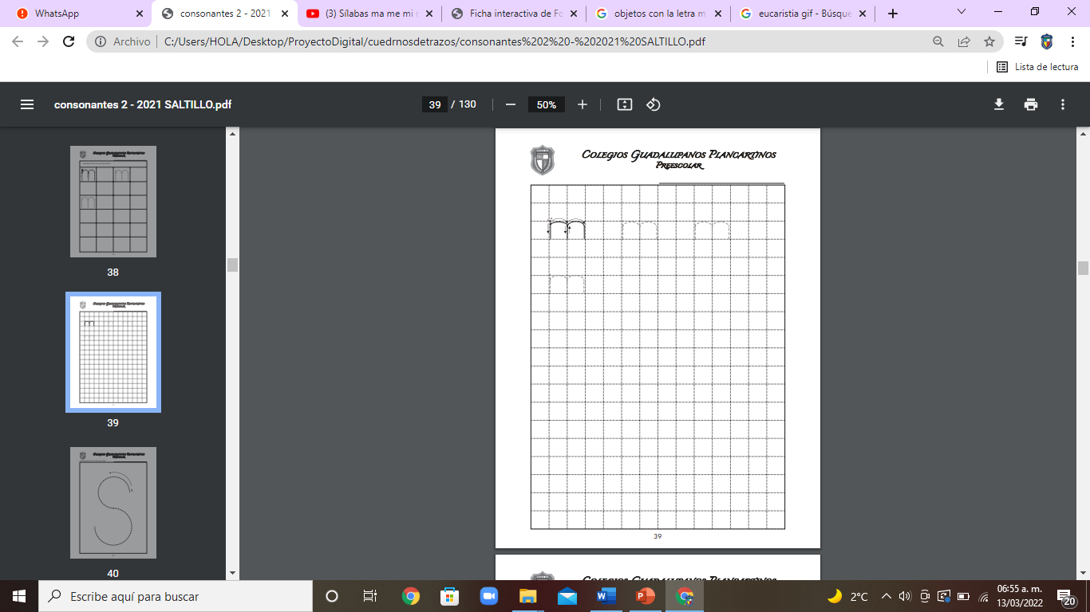
Engordar

Slide 36
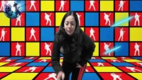
PAUSA ACTIVA
VIERNES
ACTIVACIÓN
https://youtu.be/p2RM5zXbIZM

Slide 37
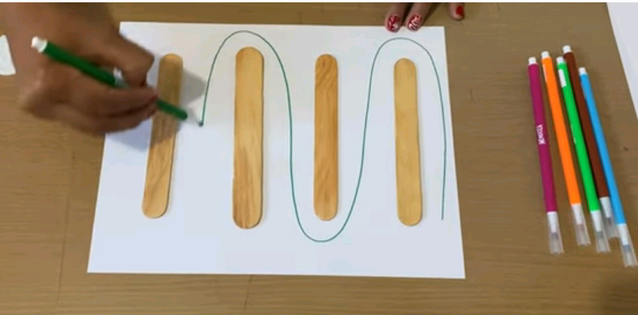
PRACTICA DE MOTRICIDAD FINA

Slide 38
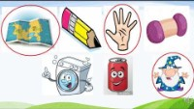
Observamos y contestamos
https://www.youtube.com/watch?v=vf-kFH8Qj7I

Slide 39
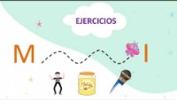
Observamos y contestamos
https://www.youtube.com/watch?v=dcTD3pxvmf0

Slide 40
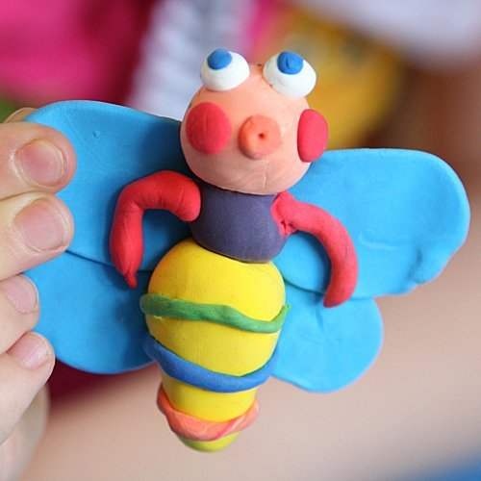
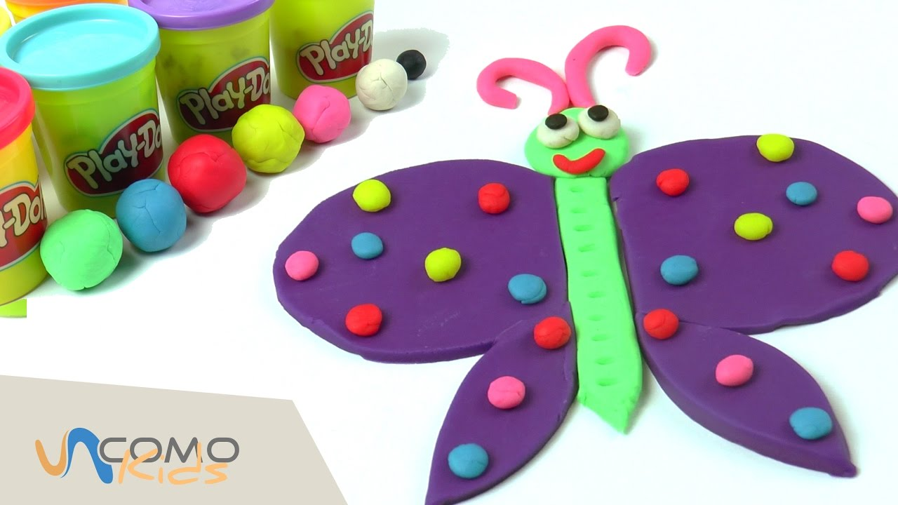
Plastilina

Slide 41


Completamos

